Slide 1

РЕАЛИЗАЦИЯ МОДЕЛИ ВЗАИМОДЕЙСТВИЯ ОБЩЕГО И ДОПОЛНИТЕЛЬНОГО ОБРАЗОВАНИЯ В РАМКАХ РЕАЛИЗАЦИИ ФГОС НОО
Муниципальное бюджетное образовательное учреждение дополнительного образования
«Центр детского творчества»
г. Ярцево Смоленской области

Slide 2
ЦЕЛЬ ДЕЯТЕЛЬНОСТИ:
ИНФОРМАЦИОННО – МЕТОДИЧЕСКОЕ
ОБЕСПЕЧЕНИЕ ВНЕУРОЧНОЙ
ДЕЯТЕЛЬНОСТИ МЛАДШИХ
ШКОЛЬНИКОВ

Slide 3
ЗАДАЧИ ПРОЕКТА:
Разработка, апробация и описание модели сетевого взаимодействия общего и дополнительного образования
Создание общего программно-методического
пространства внеурочной деятельности и
дополнительного образования детей
Предоставление МБОУ материально-технической
и информационно-технологической базы в
соответствии с современными нормами
организации труда и обучения
Совершенствование содержания, технологий и организационно-педагогических условий

Slide 4

Нормативные документы
Положение о ресурсном центре по информационно-методическому обеспечению внеурочной деятельности младших школьников.
Договор «О сотрудничестве и совместной образовательной деятельности»

Slide 5
ОСНОВНЫЕ НАПРАВЛЕНИЯ ВЗАИМОДЕЙСТВИЯ:
разработка и внедрение эффективных образовательных программ дополнительного образования детей
информационная поддержка одаренных детей
• консультирование по вопросам внеурочной деятельности
разработка и апробация методик и
процедур психолого-педагогического сопровождения

Slide 6
ОСНОВНЫЕ НАПРАВЛЕНИЯ ВЗАИМОДЕЙСТВИЯ:
анализ информационных и образовательных потребностей субъектов образовательного процесса
проведение совместных семинаров и мастер-классов
по актуальным направлениям
организации внеурочной деятельности
обеспечение потребителей образовательных услуг
информационными материалами

Slide 7
АЛГОРИТМ РЕАЛИЗАЦИИ ПРОЕКТА:
Первый этап - организационный (июль – сентябрь 2013 г.)
Второй этап – внедренческий
(2013 – 2015 учебный год)
Третий этап – аналитический
(2015 – май 2016 г.)

Slide 8
МЕХАНИЗМЫ РЕАЛИЗАЦИИ ПРОЕКТА:
формирование согласованных подходов общеобразовательных организаций и ресурсов «Центра детского творчества»
создание общего программно-методического пространства внеурочной деятельности и дополнительного образования детей;
реализация эффективных образовательных программ дополнительного образования детей

Slide 9
СПОСОБЫ ВЗАИМОДЕЙСТВИЯ:
Реальное взаимодействие нескольких образовательных организаций с целью совместной реализации образовательных проектов
Виртуальное взаимодействие с использованием достижений современных информационных технологий

Slide 10

РЕЗУЛЬТАТИВНОСТЬ ИННОВАЦИОННОЙ ДЕЯТЕЛЬНОСТИ
сформирован банк методических рекомендаций;
создан электронный банк данных внеурочной деятельности;
создан каталог цифровых образовательных ресурсов и образовательных ресурсов Интернета;
разработаны рабочие программы внеурочной деятельности;

Slide 11
РЕЗУЛЬТАТИВНОСТЬ ИННОВАЦИОННОЙ ДЕЯТЕЛЬНОСТИ
разработан пакет диагностических материалов пo оценке сформированности УУД учащихся;
разработано «Психолого-педагогическое сопровождение процесса внеурочной деятельности младших школьников»;
оформлена программно-методическая документация педагогов, реализующих внеурочную деятельность

Slide 12
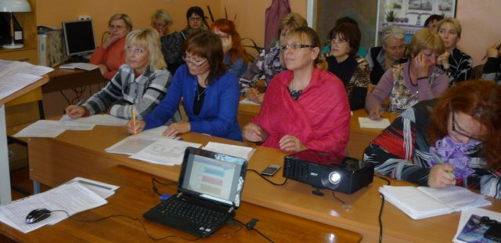
СЕМИНАР – ПРАКТИКУМ
«Создание рабочей программы внеурочной деятельности детей»

Slide 13
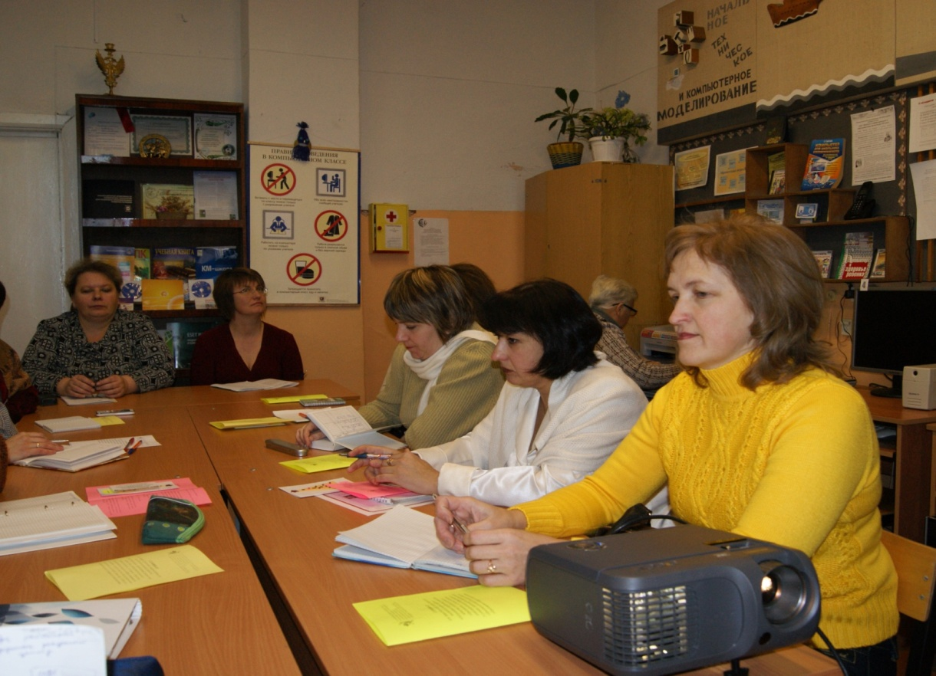
СЕМИНАР – ПРАКТИКУМ:
«Психологическое сопровождение педагогического процесса внеурочной деятельности младших школьников»

Slide 14

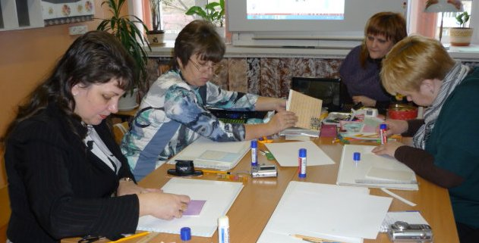
МАСТЕР-КЛАСС
«Техника кардмейкинг. Открытки своими руками»

Slide 15
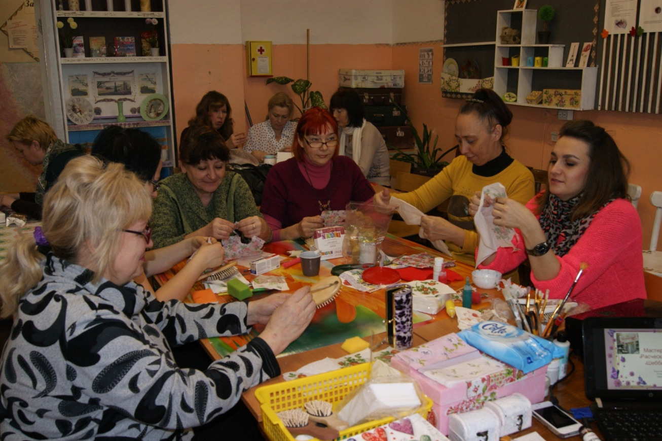
МАСТЕР-КЛАСС
«Техника декупаж. Стиль Шебби-Шик»

Slide 16
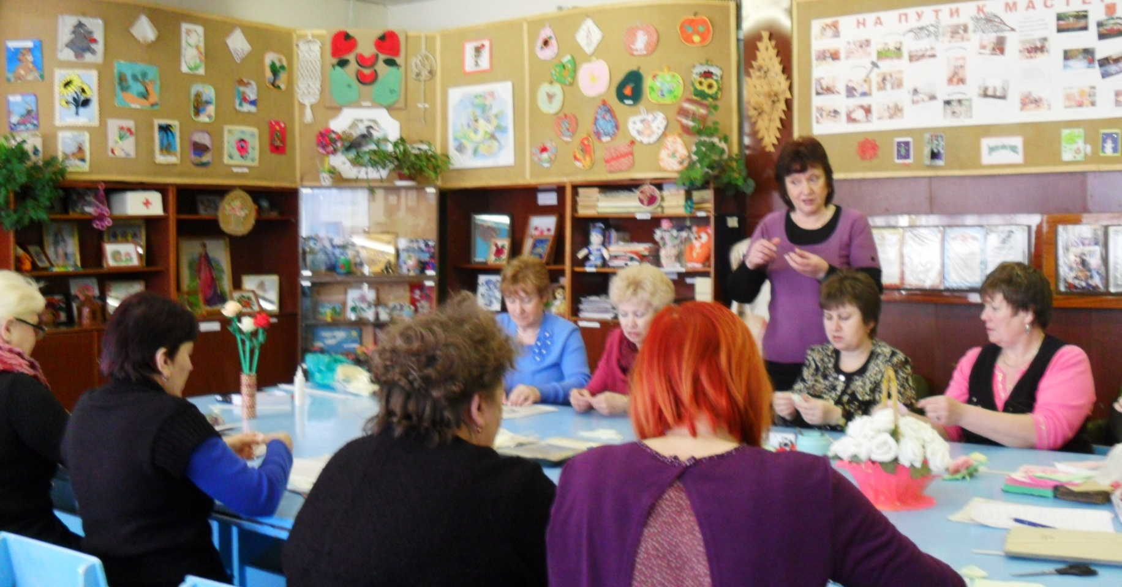
МАСТЕР-КЛАСС
«Техника квиллинг. Розы»

Slide 17
ОСНОВНЫЕ РЕЗУЛЬТАТЫ РЕАЛИЗАЦИИ ПРОЕКТА:
проект и модель взаимодействия создали гибкую систему, объединяющую образовательные ресурсы школы и ЦДТ для организации внеурочной деятельности в условиях перехода на федеральный государственный образовательный стандарт

Slide 18
ОСНОВНЫЕ РЕЗУЛЬТАТЫ РЕАЛИЗАЦИИ ПРОЕКТА:
применение специфических методов, приёмов обучения и воспитания, обстановки непринуждённости, сложившейся в системе дополнительного образования, положительно отражается на процессе организации внеурочной деятельности

Slide 19
ОСНОВНЫЕ РЕЗУЛЬТАТЫ РЕАЛИЗАЦИИ ПРОЕКТА:
разнообразие программ и имеющийся опыт их реализации в учреждении дополнительного образования детей могут составить основу любого направления внеурочной деятельности

Slide 20

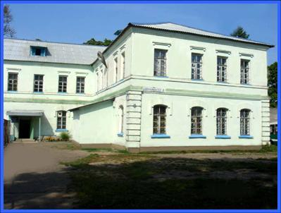
НАШИ КООРДИНАТЫ:
г.Ярцево
Школьный пер.,д.8
Тел.(48143)7-15-43, cdt.baby@mail.ru

